Slide 1
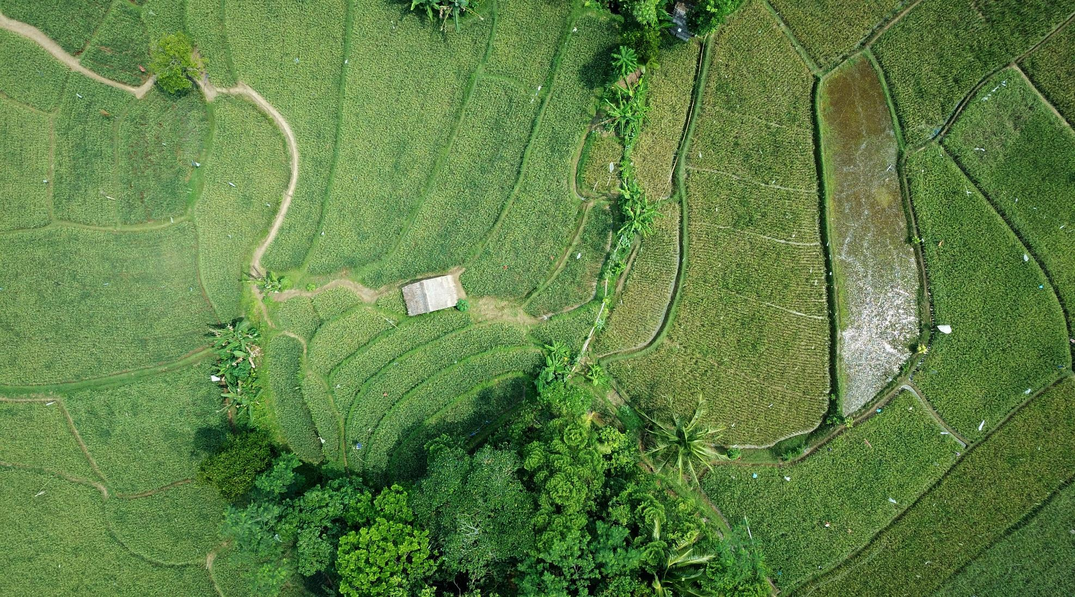

DengAI: prevendo a propagação da doença
Daniel Vargas Shimamoto Diego Machado de Assis

Slide 2
Motivação
Grave problema epidêmico
Dinâmica da transmissão
Doença tropical e subtropical
400 milhões de casos por ano
1 milhão de casos no Brasil em 2020
Mosquito aedes aegypti como vetor
Variáveis climáticas como temperatura e precipitação
Relação entre clima e potencial da doença
DengAI

Slide 3

Conjunto de dados
DrivenData
Plataforma de competições de Ciência de Dados
10.000+ competidores
Just for fun
DengAI

Slide 4
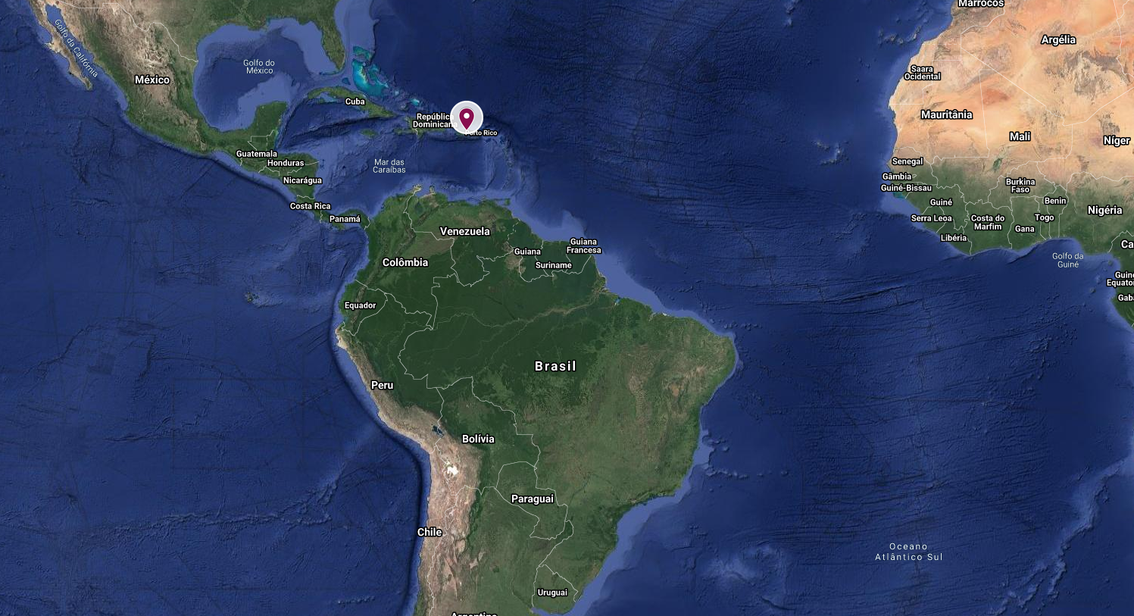
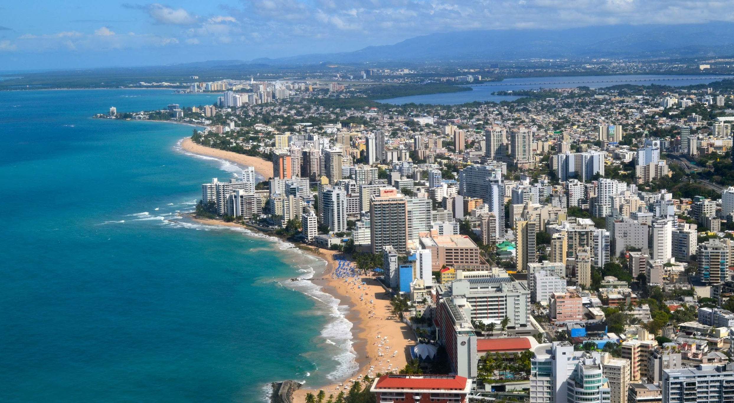
Localizando o problema
San Juan (Porto Rico)
Capital, maior e mais populoso município de Porto Rico
Área total: 199,25 km²
Área urbana: 120,15 km²
População total (2010): 442.447 hab.
DengAI

Slide 5
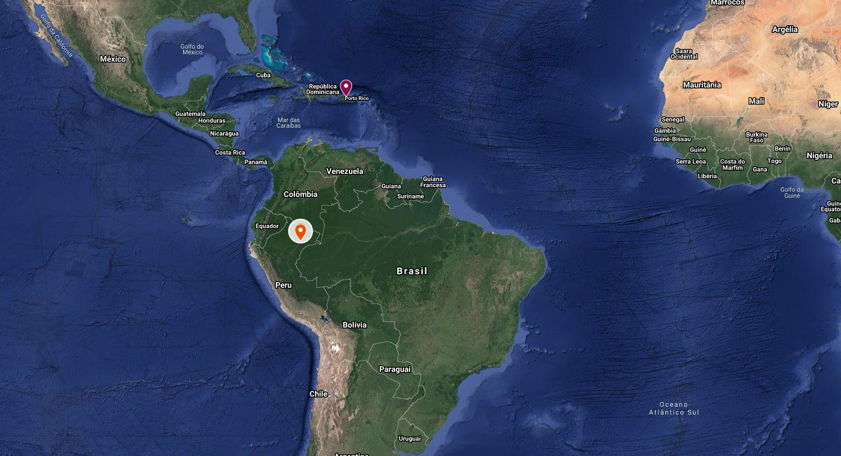
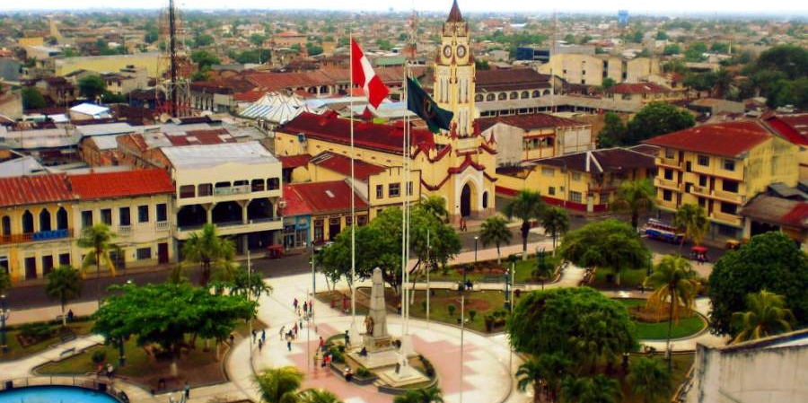
Localizando o problema
San Juan (Porto Rico)
Capital, maior e mais populoso município de Porto Rico
Área total: 199,25 km²
Área urbana: 120,15 km²
População total (2010): 442.447 hab.
Iquitos (Peru)
Capital da Amazônia Peruana
Área total: 369 km²
População total (2015): 465.817 hab.
DengAI

Slide 6

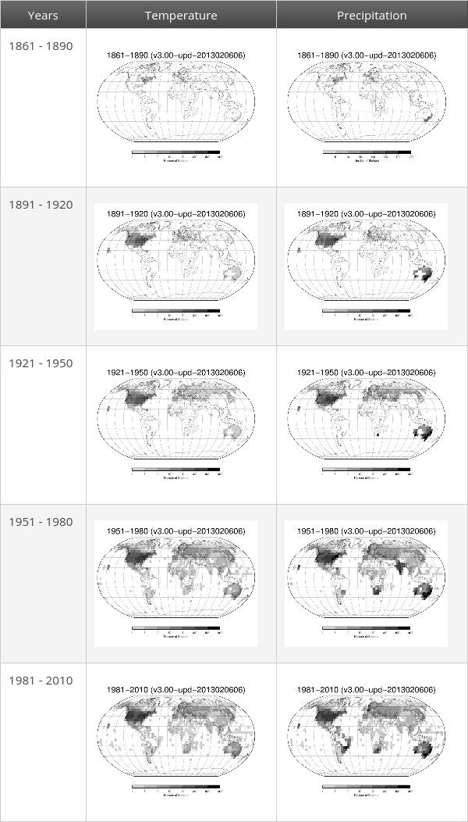
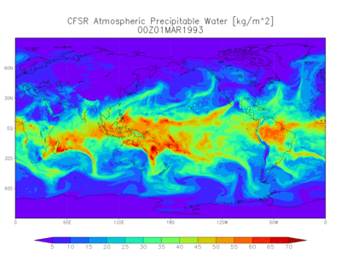
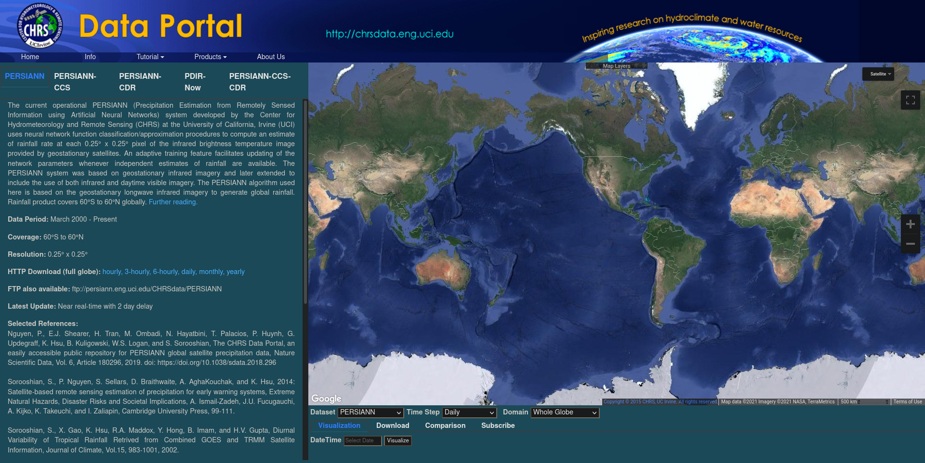
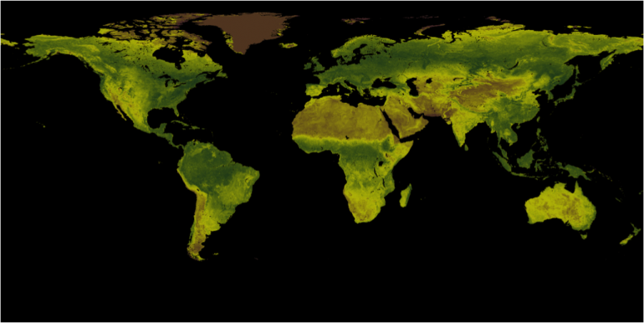
Origem dos dados
National Centers for Environmental Prediction (NCEP)
Climate Forecast System Reanalysis (CFSR)
PERSIANN
Precipitation Estimation from Remotely Sensed Information using Artificial Neural Networks
Global Historical Climate Network
(GHCN-Daily)
Climate Data Record (CDR) of Normalized Differential Vegetation Index (NDVI)
DengAI

Slide 7
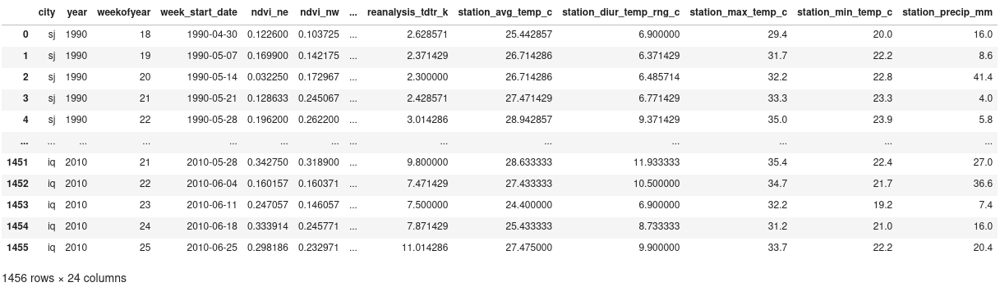
Atributos
Conjunto de variáveis independentes
DengAI

Slide 8
Atributos
Conjunto de variáveis independentes
CHAVES
DengAI

Slide 9




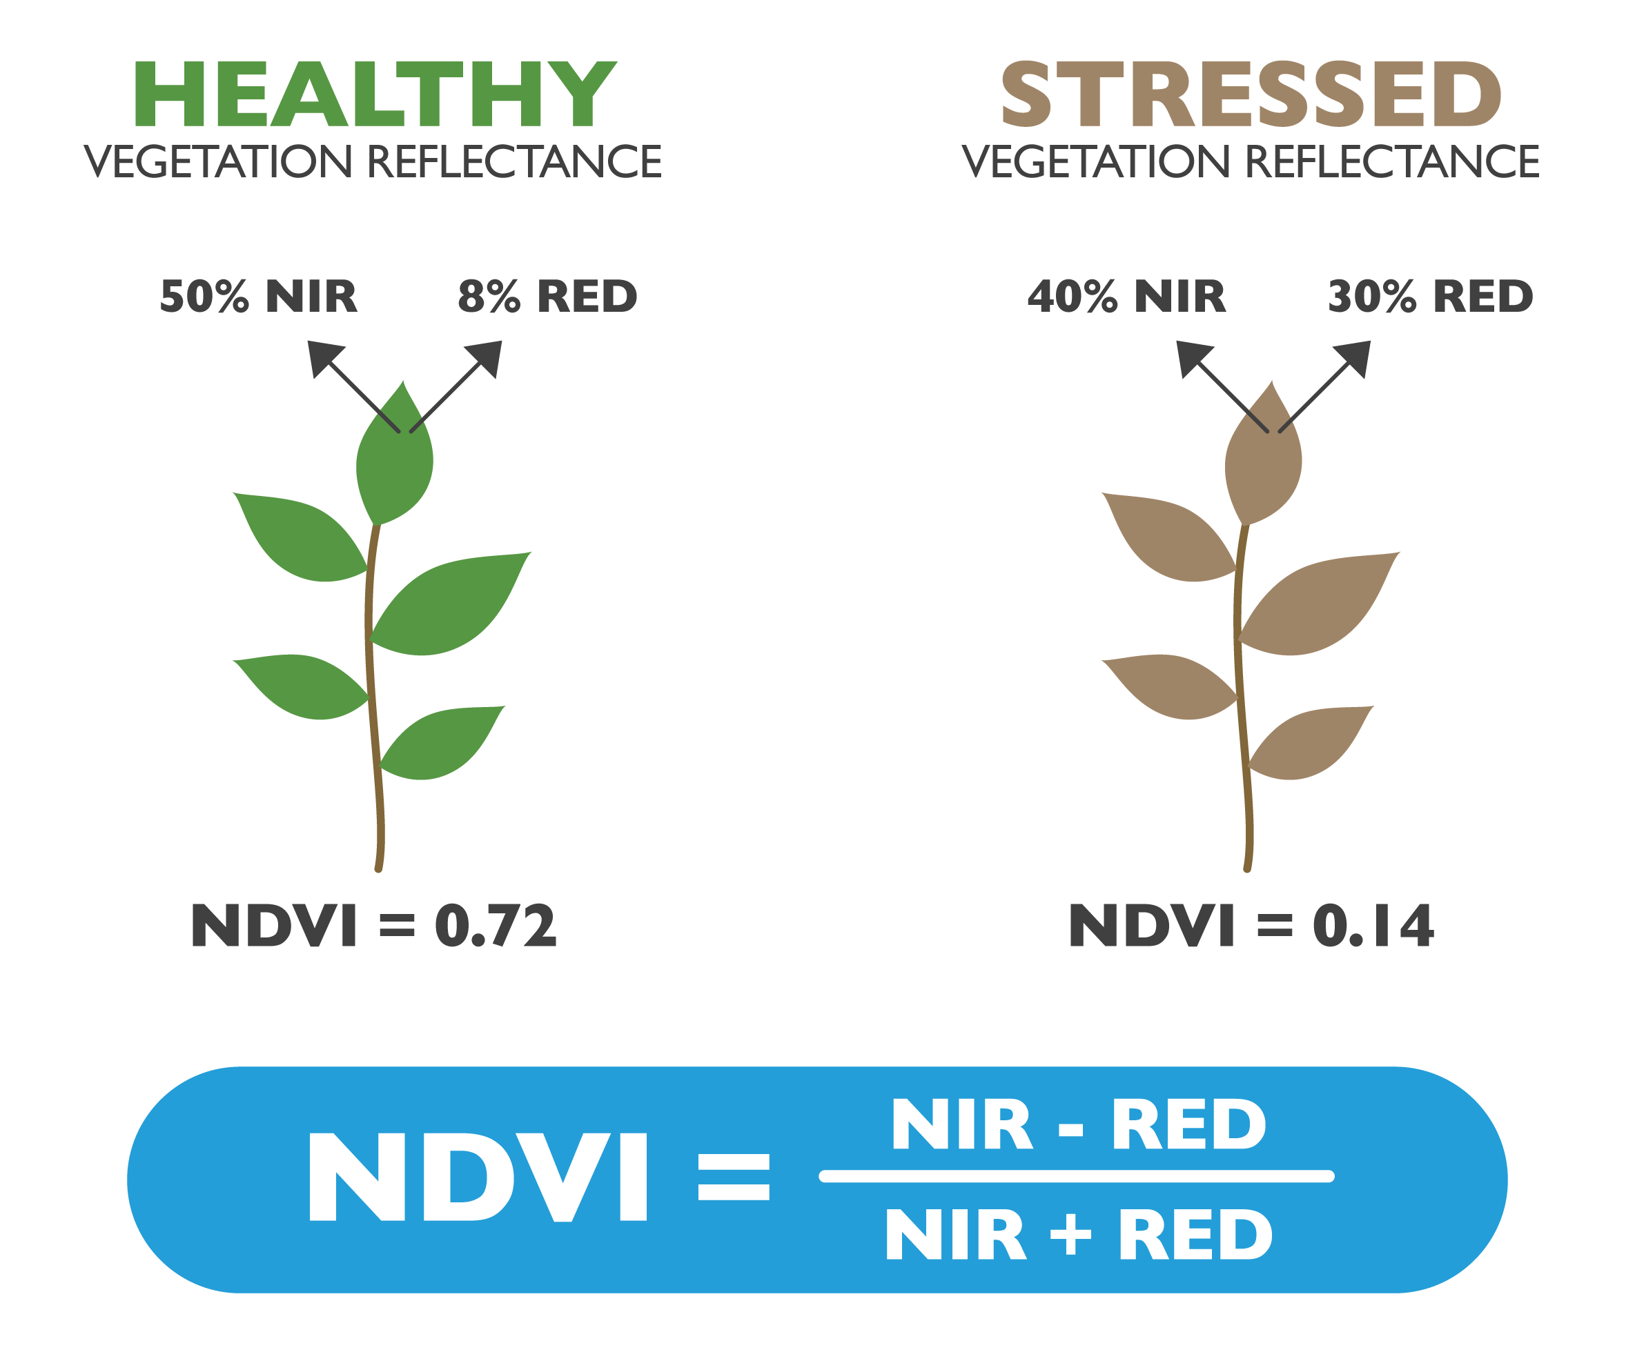


Atributos
Conjunto de variáveis independentes
CHAVES
CARACTERÍSTICAS
%
DengAI

Slide 10
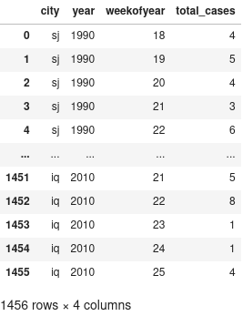
Rótulos
Variável dependente (alvo)
DengAI

Slide 11
Rótulos
Variável dependente (alvo)
CHAVES
DengAI

Slide 12

Rótulos
Variável dependente (alvo)
CHAVES
RÓTULOS
DengAI

Slide 13





Pré-processamento
ºC K
Tipos de Dados
Definição dos Índices
Unidades de Medida
Divisão registros de cada cidade
Valores Nulos
Conversão do atributo week_start_date em data (pd.to_datetime)
Reindexação utilizando a chave única do registro (city, year, weekofyear)
Padronização das temperaturas para Kelvin (K = ºC - 273)
SAN JUAN Atributos: (936, 21) Rótulos: (936, 1) IQUITOS Atributos: (520, 21) Rótulos: (520, 1)
Tratamento dos dados faltantes
DengAI

Slide 14
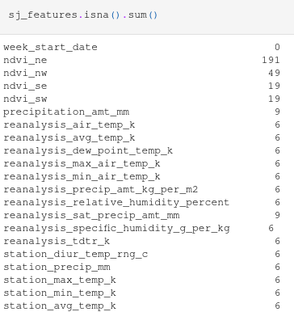
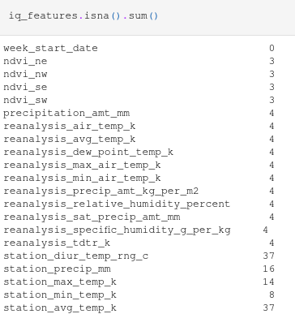
Pré-processamento: Valores nulos
Valores faltantes para San Juan
Valores faltantes para Iquitos

Slide 15
Pré-processamento: Valores nulos
Valores faltantes para San Juan
Valores faltantes para Iquitos

Slide 16
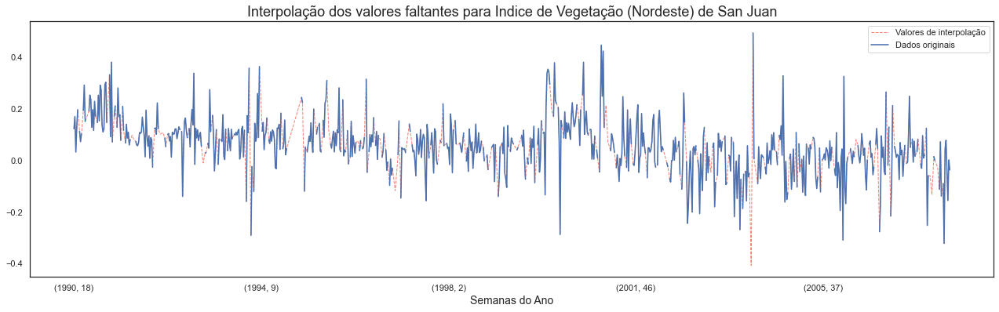
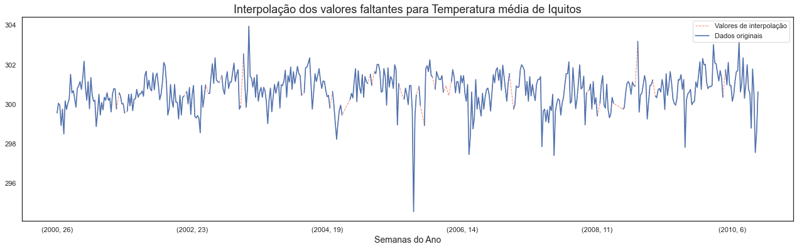
Pré-processamento: Valores nulos

Slide 17

Análise Exploratória

Slide 18
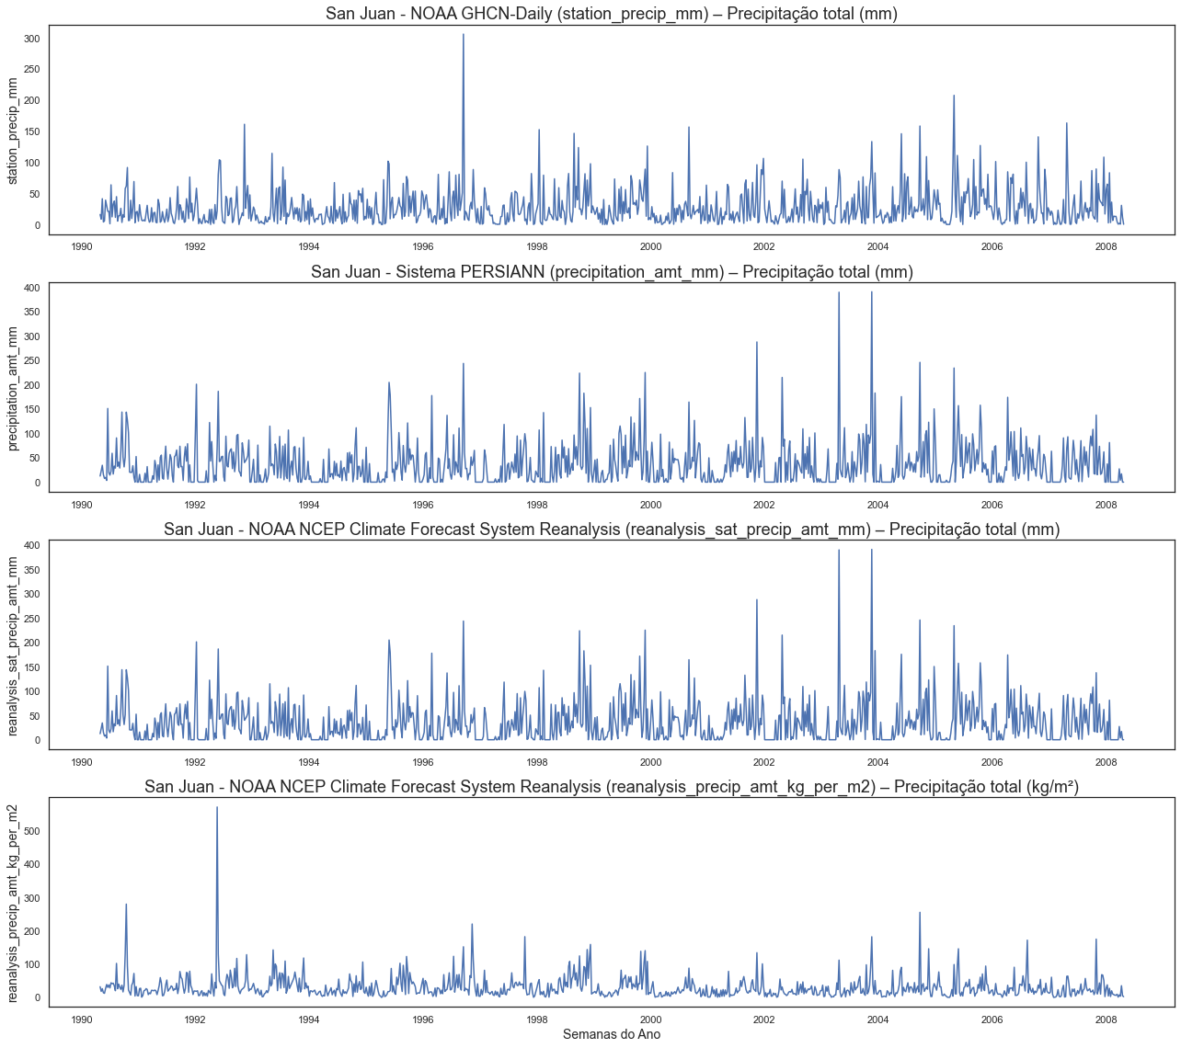
Taxa de Precipitação
4 atributos de precipitação

Slide 19
Taxa de Precipitação
4 atributos de precipitação
PERSIANN = NOAA NCEP CFSR​

Slide 20
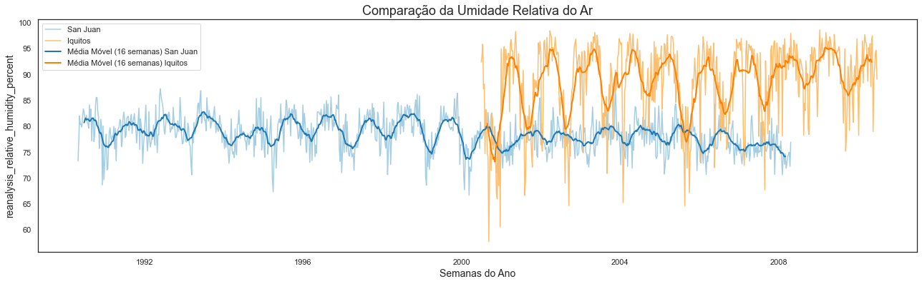
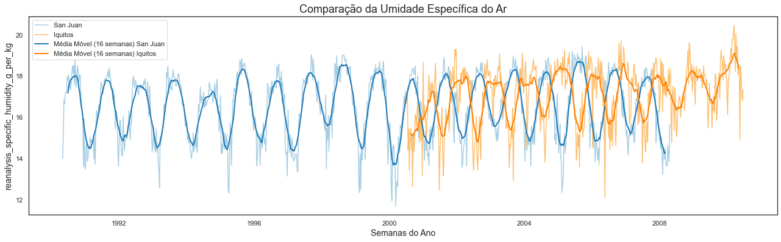
Umidade
Umidade Relativa e Específica para San Juan e Iquitos
Média móvel 16 semanas

Slide 21
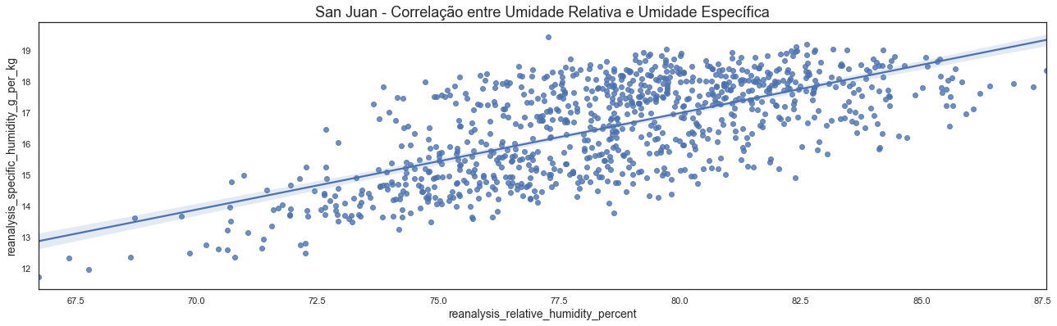
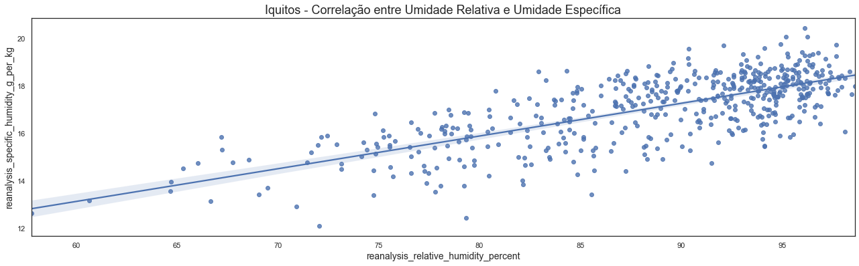
Umidade: correlação
Coeficiente de Correlação de Pearson: Umidade Relativa e Umidade Específica
San Juan: r = 0,67 Iquitos: r = 0,72

Slide 22
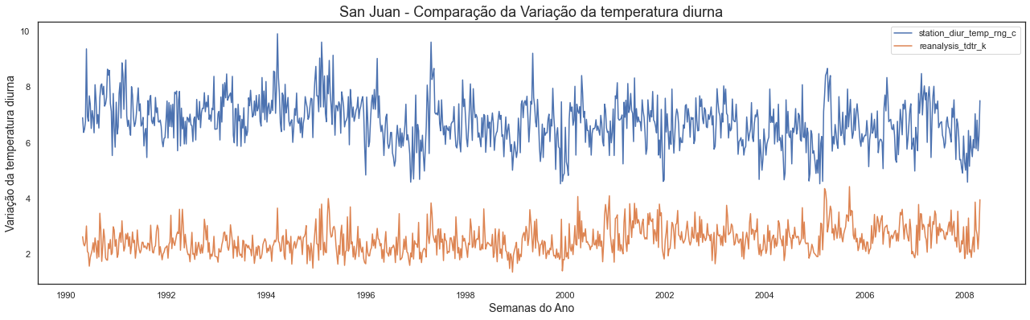
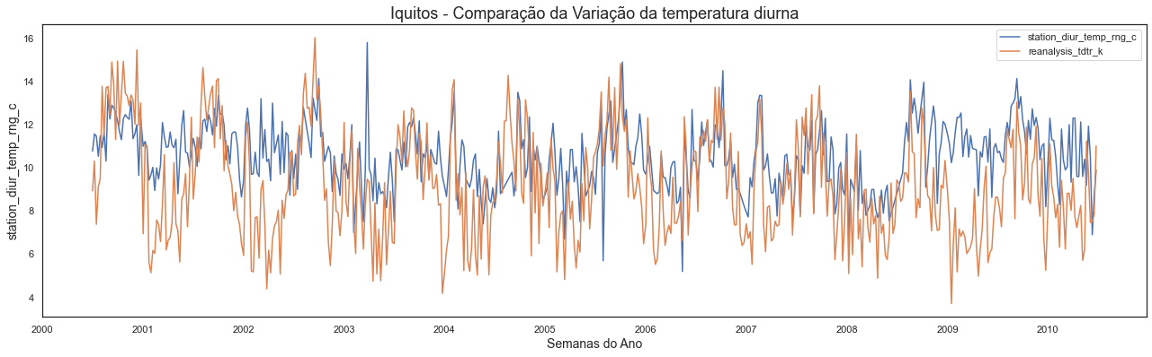
Temperatura: variação diurna
Comparação GHCN-Daily e NCEP CFSR
San Juan Iquitos

Slide 23
Temperatura: variação diurna
Comparação GHCN-Daily e NCEP CFSR
San Juan Iquitos
Notes:
Distancia dos valores de San Juan

Slide 24
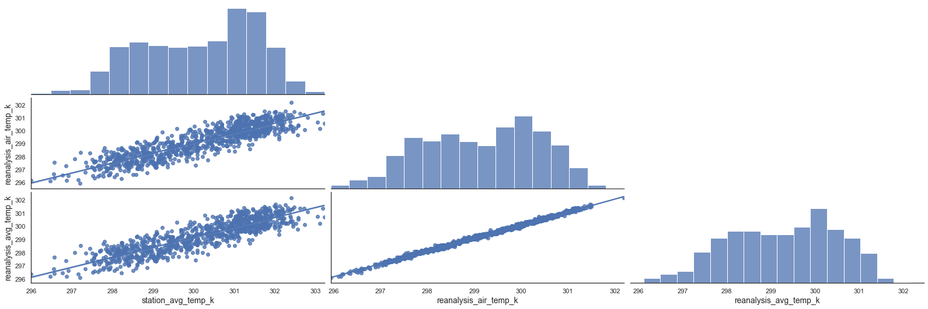
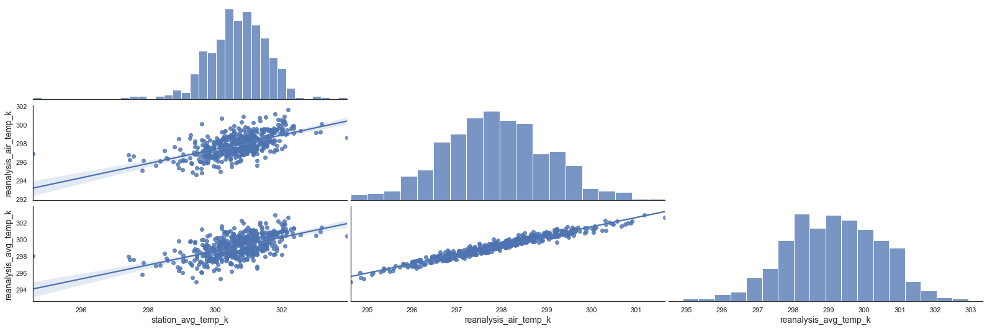
Temperatura: médias
Dados do GHCN-Daily e NCEP CFSR
Temperaturas médias de San Juan
Temperaturas médias de Iquitos

Slide 25
Temperatura: médias
Dados do GHCN-Daily e NCEP CFSR
Temperaturas médias de San Juan
Temperaturas médias de Iquitos

Slide 26
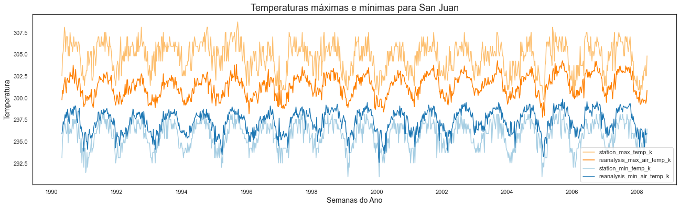
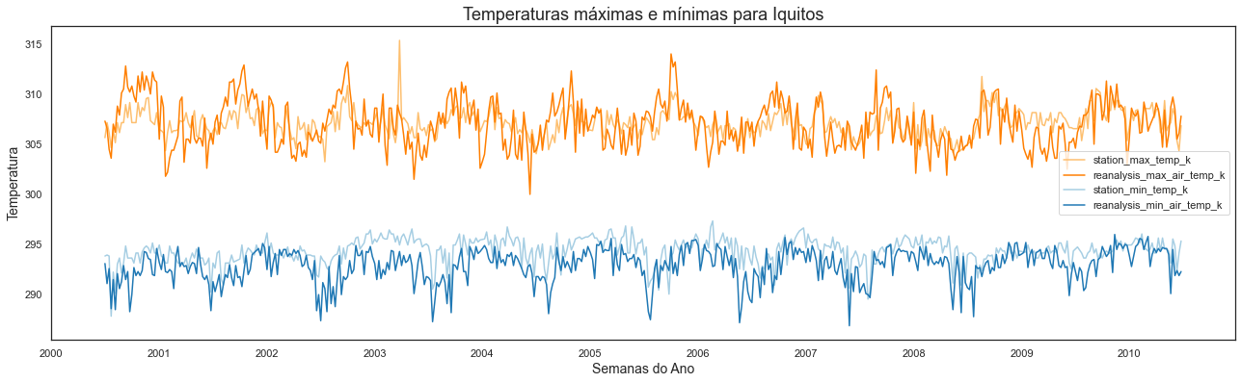
Temperatura: máximas e mínimas
Temperaturas Máximas e Mínimas em San Juan e Iquitos ao longo do tempo
San Juan Iquitos
Notes:
Deslocamento dos valores de San Juan

Slide 27
Temperatura: máximas e mínimas
Temperaturas Máximas e Mínimas em San Juan e Iquitos ao longo do tempo
San Juan Iquitos
Notes:
Deslocamento dos valores de San Juan

Slide 28
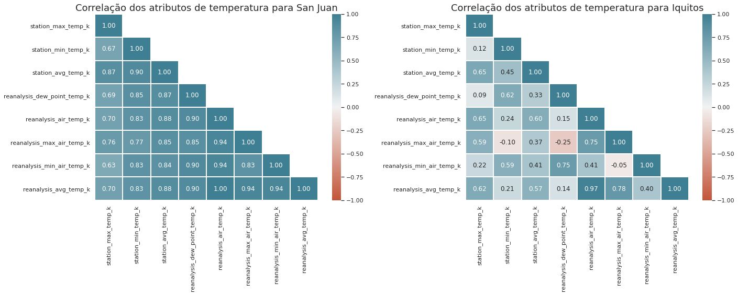
Temperatura: correlação
San Juan: Dados de temperatura com alta correlacionados
Iquitos: Menor correlação entre os dados
correlação negativa

Slide 29
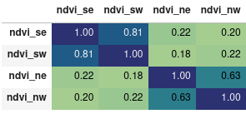
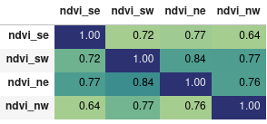
Índice de vegetação: correlação
San Juan: Correlações Norte e Sul
Iquitos: Forte correlação entre todas as regiões

Slide 30
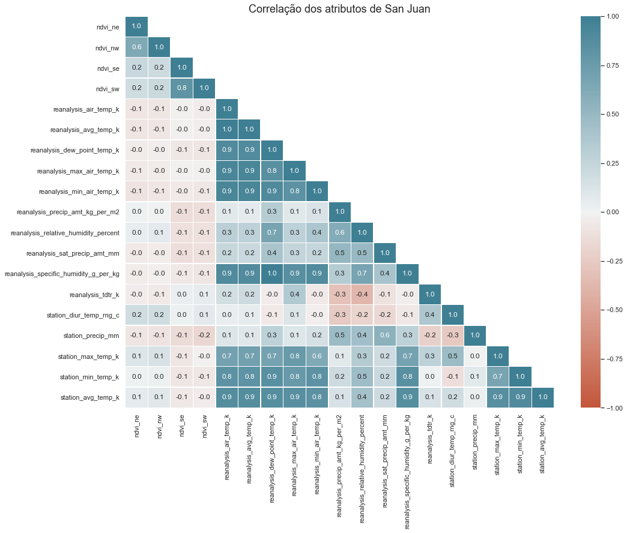
Correlação entre atributos: San Juan

Slide 31
Correlação entre atributos: San Juan
Temperaturas: Alta correlação

Slide 32
Correlação entre atributos: San Juan
Temperaturas: Alta correlação
Umidade Específica e Temperaturas: Alta correlação

Slide 33
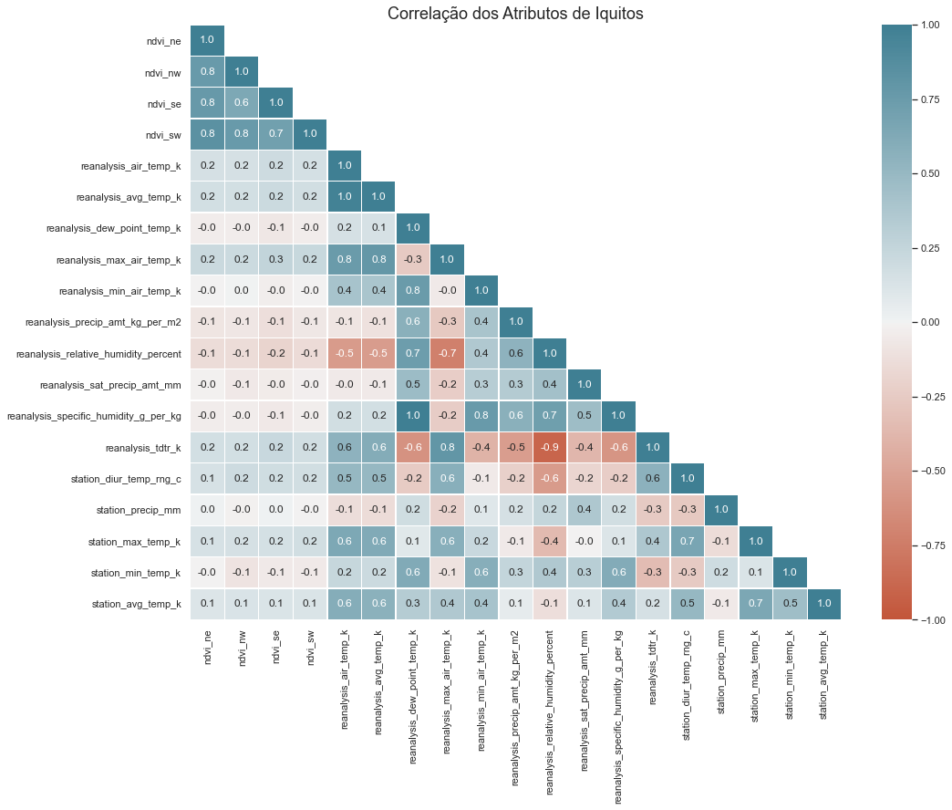
Correlação entre atributos: Iquitos

Slide 34
Correlação entre atributos: Iquitos
Índices de vegetação: Alta correlação

Slide 35
Correlação entre atributos: Iquitos
Índices de vegetação: Alta correlação
Temperaturas : Alguns valores

Slide 36
Correlação entre atributos: Iquitos
Índices de vegetação: Alta correlação
Temperaturas : Alguns valores
Umidade Específica e Temperatura do ponto de orvalho: Correlação quase perfeita

Slide 37
Correlação entre atributos: Iquitos
Índices de vegetação: Alta correlação
Temperaturas : Alguns valores
Umidade Específica e Temperatura do ponto de orvalho: Correlação quase perfeita
Umidade relativa e temperatura máxima e variação diurna: Correlação negativa forte

Slide 38
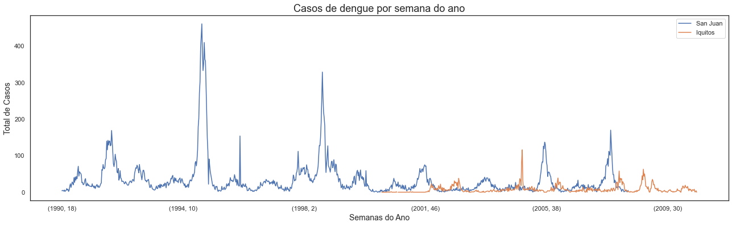
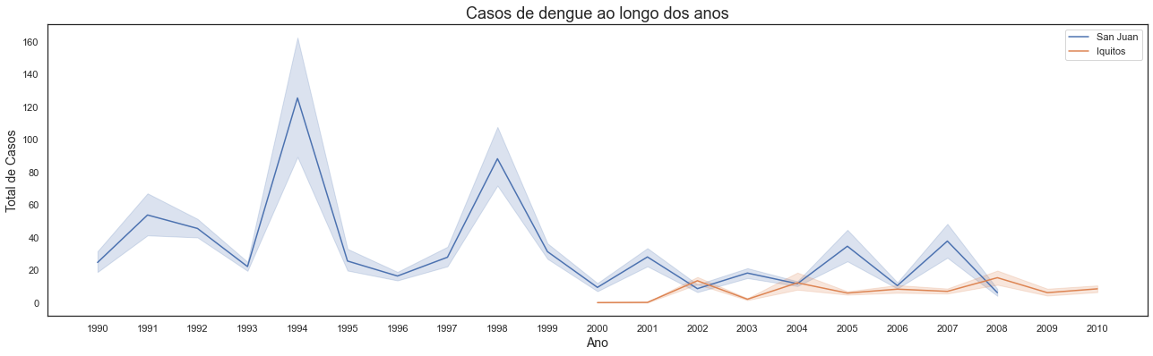
Rótulos: número de casos
Casos de dengue em San Juan e Iquitos a cada semana e agregados por ano

Slide 39
Rótulos: número de casos
Casos de dengue em San Juan e Iquitos a cada semana e agregados por ano

Slide 40
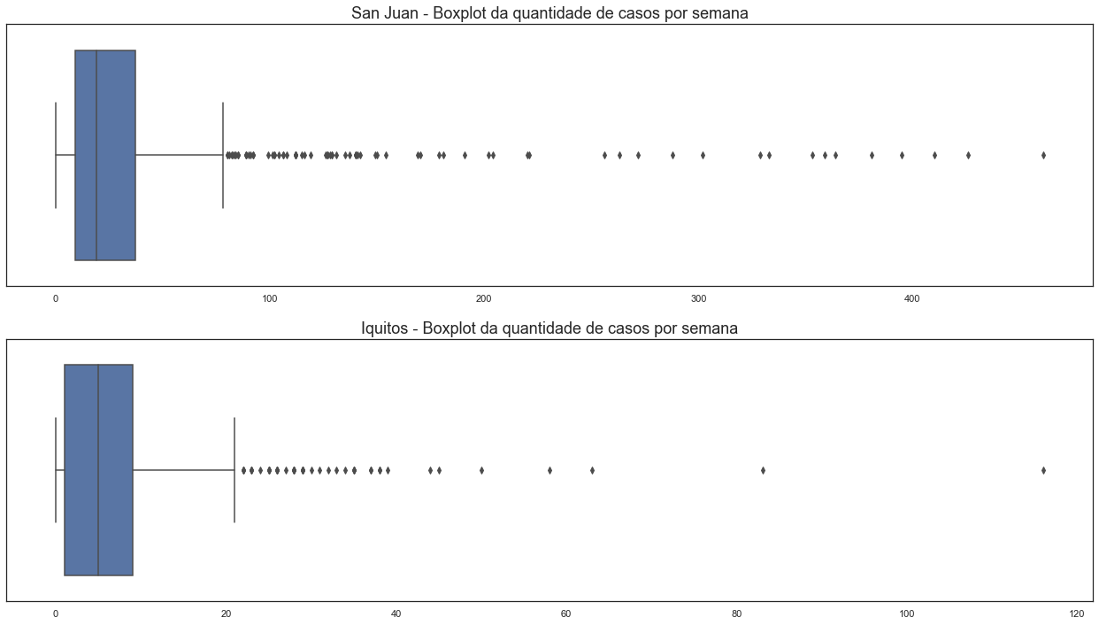
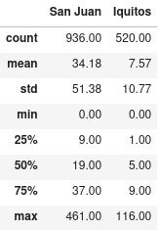
Rótulos: estatísticas dos casos - Boxplot

Slide 41
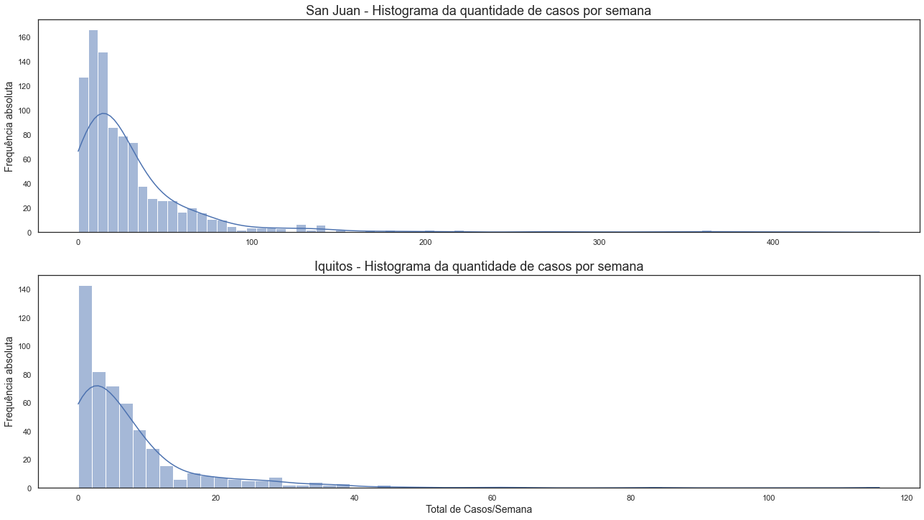
Rótulos: estatísticas dos casos - Histograma

Slide 42
Rótulos: estatísticas dos casos - Histograma

Slide 43
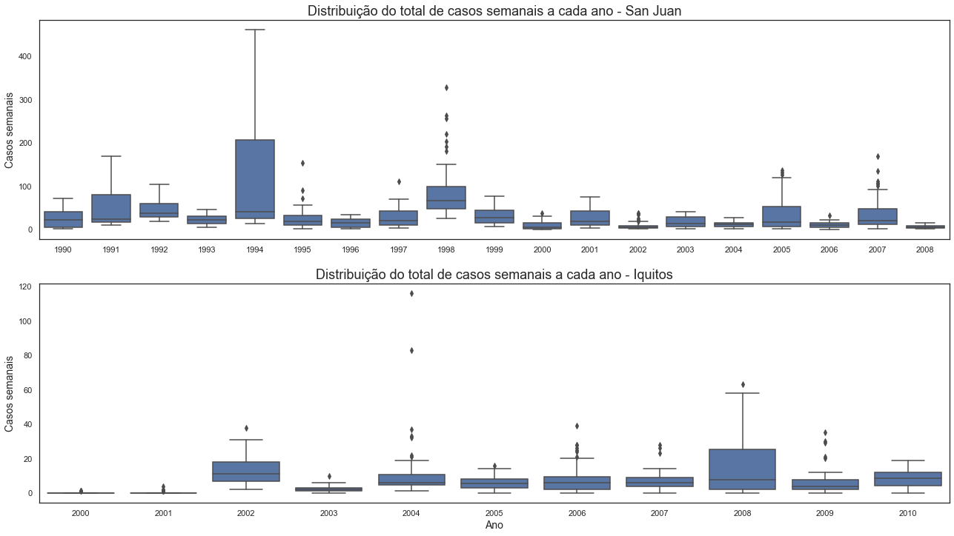
Rótulos: tendência
Nenhum indicativo de tendência ao longo dos anos

Slide 44
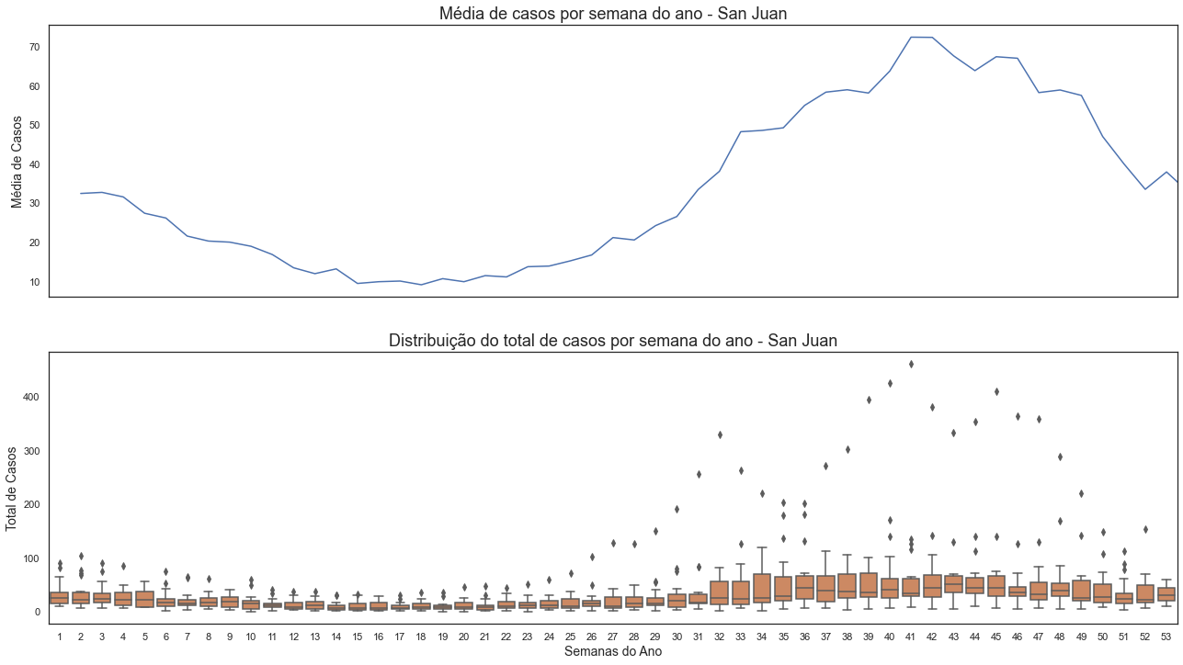
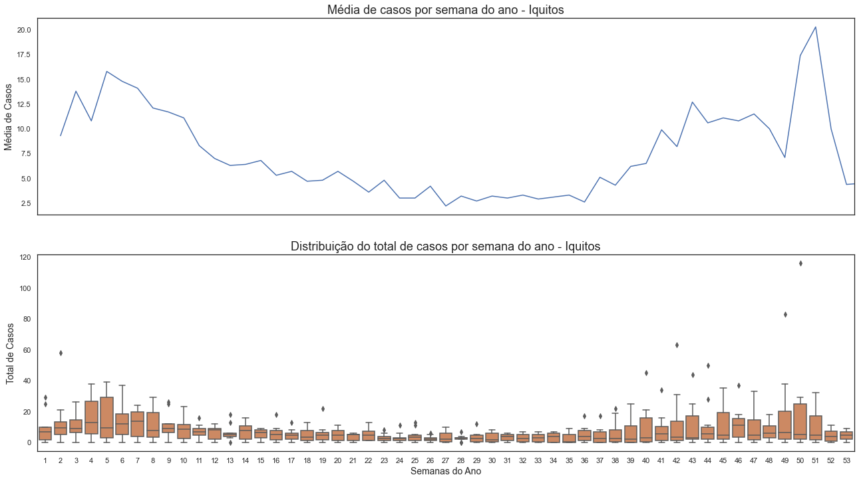
Rótulos: sazonalidade
Períodos mais ou menos definidos dentro do ano

Slide 45
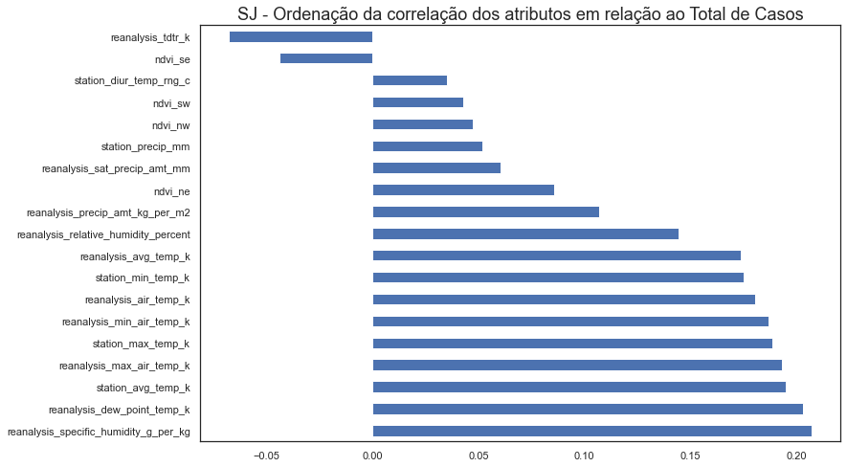
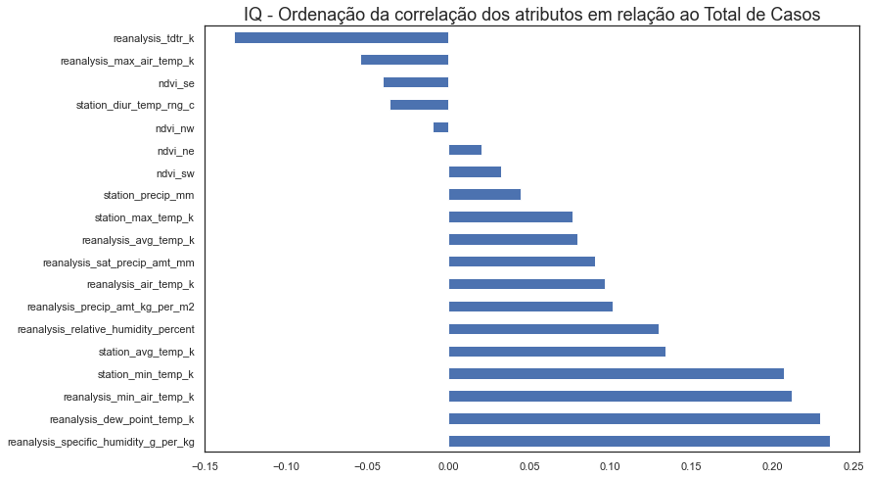
Rótulos: correlação com atributos
San Juan
Iquitos
Nenhuma correlação forte individualmente

Slide 46
Rótulos: correlação com atributos
San Juan
Iquitos
Nenhuma correlação forte individualmente
Pouca correlação com Vegetação

Slide 47
Rótulos: correlação com atributos
San Juan
Iquitos
Nenhuma correlação forte individualmente
Pouca correlação com Vegetação
Maiores correlações com Umidade e Temperaturas

Slide 48

Modelo Preditivo

Slide 49
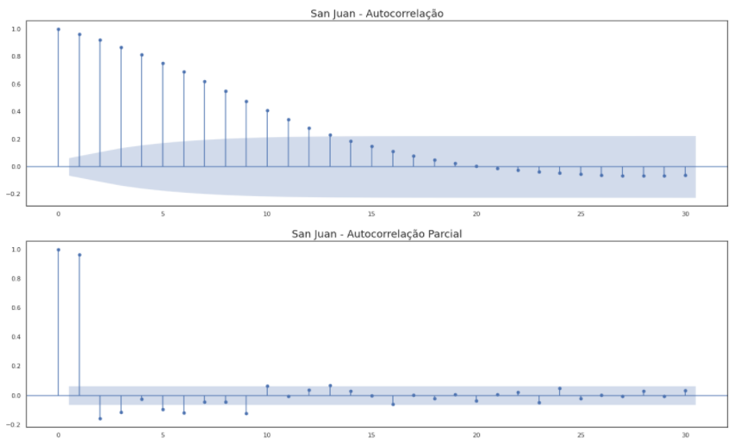
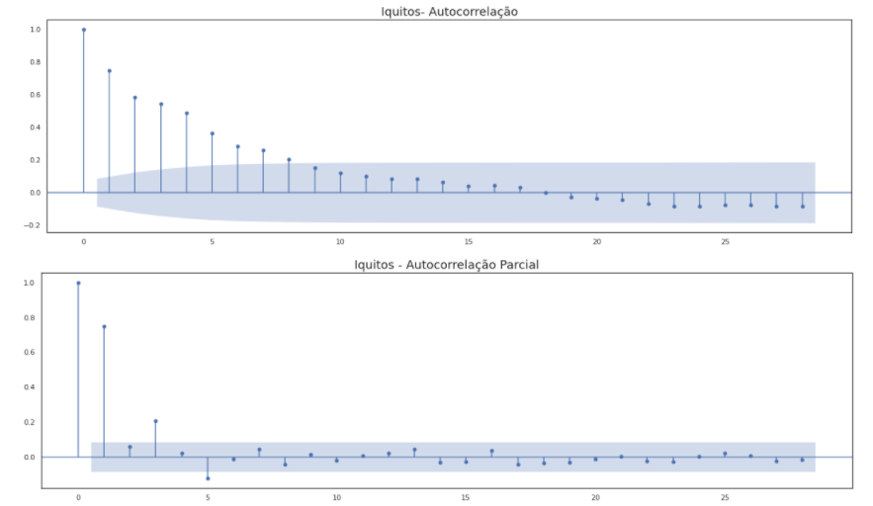
Modelo Baseline - Série Temporal
Autocorrelação: verifica se os dados anteriores interferem nos valores dos dados futuros.
Autocorrelação parcial: retira o efeito do LAG 0 desse cálculo (efeito da função sobre ela mesma)
Modelo Autoregressivo: Autocorrelação com decaimento suave e Autocorrelação Parcial com redução abrupta

Slide 50
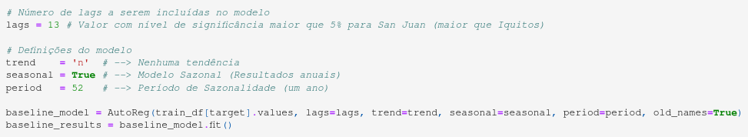
Modelo Baseline - Série Temporal
Modelo Baseline: AutoReg da biblioteca Statsmodels.tsa.ar_model

Slide 51
Modelo Baseline - Série Temporal
Modelo Baseline: AutoReg da biblioteca Statsmodels.tsa.ar_model

Slide 52
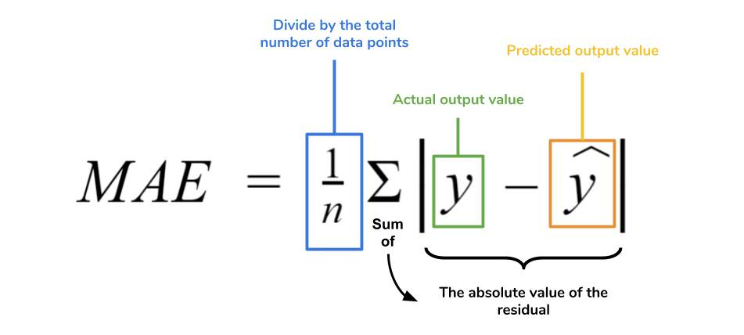
Modelo Baseline - Série Temporal
Avaliação do Modelo: Mean Absolute Error*
*Parâmetro indicado pela competição
Notes:
Transpor tabela

Slide 53
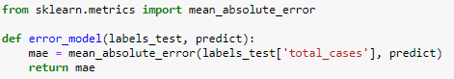
Modelo Baseline - Série Temporal
Avaliação do Modelo: Mean Absolute Error*
*Parâmetro indicado pela competição
Notes:
Transpor tabela

Slide 54
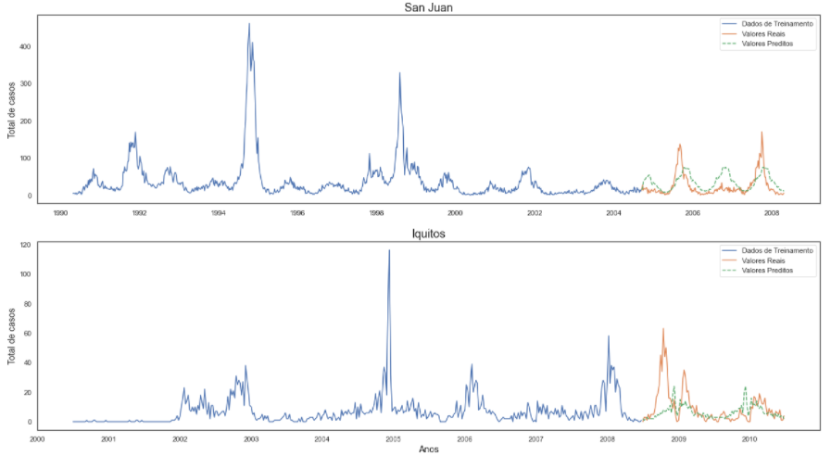
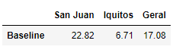
Modelo Baseline - Série Temporal
Modelo Baseline: AutoReg da biblioteca Statsmodels.tsa.ar_model
Notes:
Transpor tabela

Slide 55
Modelo Binomial Negativo
Generalização da Regressão de Poisson (média≠variância)
Variável dependente contável, com Distribuição Binomial Negativa
Y ~ NB(𝜇, 𝛼)
E[Y | x] = 𝜇
𝛼: Parâmetro auxiliar
Pode ser buscado
ou calculado

Slide 56
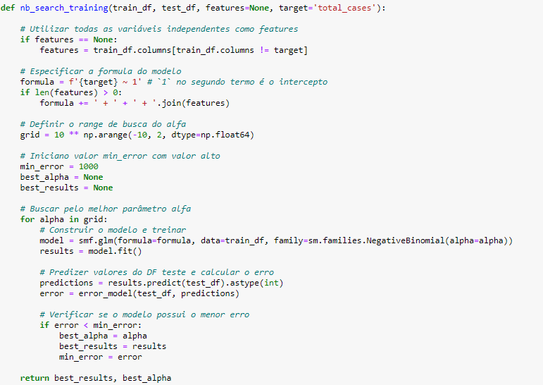
Modelo Binomial Negativo
Modelo 1: Varredura pelo melhor valor de 𝛼

Slide 57
Modelo Binomial Negativo
Modelo 1: Varredura pelo melhor valor de 𝛼

Slide 58
Modelo Binomial Negativo
Modelo 1: Varredura pelo melhor valor de 𝛼

Slide 59
Modelo Binomial Negativo
Modelo 1: Varredura pelo melhor valor de 𝛼

Slide 60
Modelo Binomial Negativo
Modelo 1: Varredura pelo melhor valor de 𝛼

Slide 61

Modelo Binomial Negativo
Modelo 2: Cálculo prévio de 𝛼
Notes:
Para o 𝑖-ésimo registro do dataset, 𝑦_{𝑖} se refere ao rótulo do registro (total_cases) e 𝜆_{𝑖} se refere à taxa do evento. O vetor 𝜆 é uma característica de conjunto de dados contáveis e podemos encontrar seus valores aplicando uma regressão de Poisson ao conjunto de dados. Tendo os vetores 𝑦 e 𝜆, conseguimos resolver o lado esquerdo da equação acima, e reduzimos nosso problema a uma equação linear de uma reta com intercepto 0.
Para finalmente encontrar 𝛼, calculamos a regressão utilizando o Método dos Mínimos Quadrados, e teremos como coeficiente da reta o valor de 𝛼.

Slide 62


Modelo Binomial Negativo
Modelo 2: Cálculo prévio de 𝛼

Slide 63

Modelo Binomial Negativo
Modelo 2: Cálculo prévio de 𝛼

Slide 64
Modelo Binomial Negativo
Modelo 2: Cálculo prévio de 𝛼

Slide 65

Modelo Binomial Negativo
Modelo 2: Cálculo prévio de 𝛼

Slide 66
Modelo Binomial Negativo
Atributos do modelo
Versão 0 - Nenhum atributo: avaliar como o modelo se comporta sem nenhuma variável independente, apenas com os valores do rótulo

Slide 67
Modelo Binomial Negativo
Atributos do modelo
Versão 0 - Nenhum atributo: avaliar como o modelo se comporta sem nenhuma variável independente, apenas com os valores do rótulo
Versão 1 - Todos atributos : avaliação considerando toda informação de entrada disponível (com execessão de week_start_date)

Slide 68
Modelo Binomial Negativo
Atributos do modelo
Versão 0 - Nenhum atributo: avaliar como o modelo se comporta sem nenhuma variável independente, apenas com os valores do rótulo
Versão 1 - Todos atributos : avaliação considerando toda informação de entrada disponível (com execessão de week_start_date)
Versão 2 - Subconjunto de atributos: a partir da análise exploratória, utilizando os 4 atributos mais fortemente correlaciados com o total de casos:
reanalysis_specific_humidity_g_per_kg: Umidade específica média (𝑔/𝑘𝑔)
reanalysis_dew_point_temp_k: Temperatura média do ponto de orvalho (𝐾)
station_avg_temp_k: Temperatura média (𝐾)
station_min_temp_k: Temperatura mínima (𝐾)

Slide 69

Modelo Binomial Negativo - San Juan
Modelo 1 Modelo 2
V0
V1
V2

Slide 70

Modelo Binomial Negativo - Iquitos
Modelo 1 Modelo 2
V0
V1
V2

Slide 71

Avaliação dos modelos e Submissão

Slide 72
Avaliação dos modelos e Submissão

Slide 73





Avaliação dos modelos e Submissão
Baseline
nb_calculate 1
nb_calculate 2
nb_search 1
nb_search 2

Slide 74
Avaliação dos modelos e Submissão
Baseline
nb_calculate 1
nb_calculate 2
nb_search 1
nb_search 2

Slide 75

Conclusão
Modelo Binomial Negativo: Não existe uma diferença significativa no MAE entre os valores de 𝛼 calculado e estimado. Uma diferença relevante é em relação ao tempo de processamento, a tabela ao lado mostra o tempo médio de processamento do método de busca (nb_search) e do método calculado (nb_calculate).

Slide 76
Conclusão
Modelo Binomial Negativo: Não existe uma diferença significativa no MAE entre os valores de 𝛼 calculado e estimado. Uma diferença relevante é em relação ao tempo de processamento, a tabela ao lado mostra o tempo médio de processamento do método de busca (nb_search) e do método calculado (nb_calculate).
Atributos: A redução da quantidade de atributo melhorou o valor encontrado de MAE, indicando a possibilidade que a maior quantidade de atributo acaba prejudicando a performance do modelo.

Slide 77
Conclusão
Modelo Binomial Negativo: Não existe uma diferença significativa no MAE entre os valores de 𝛼 calculado e estimado. Uma diferença relevante é em relação ao tempo de processamento, a tabela ao lado mostra o tempo médio de processamento do método de busca (nb_search) e do método calculado (nb_calculate).
Atributos: A redução da quantidade de atributo melhorou o valor encontrado de MAE, indicando a possibilidade que a maior quantidade de atributo acaba prejudicando a performance do modelo.
Modelo Baseline: O modelo AR com parâmetro sazonal teve a melhor performance nos dados supervisionados, mas quando exposto à dados não supervisionados teve um resultado levemente inferior ao nb_search 2. Isso pode ser um indício que o modelo se ajustou à base de treino/teste mas não reflete os resultados em uma base desconhecida.

Slide 78

Conclusão
Modelo Binomial Negativo: Não existe uma diferença significativa no MAE entre os valores de 𝛼 calculado e estimado. Uma diferença relevante é em relação ao tempo de processamento, a tabela ao lado mostra o tempo médio de processamento do método de busca (nb_search) e do método calculado (nb_calculate).
Atributos: A redução da quantidade de atributo melhorou o valor encontrado de MAE, indicando a possibilidade que a maior quantidade de atributo acaba prejudicando a performance do modelo.
Modelo Baseline: O modelo AR com parâmetro sazonal teve a melhor performance nos dados supervisionados, mas quando exposto à dados não supervisionados teve um resultado levemente inferior ao nb_search 2. Isso pode ser um indício que o modelo se ajustou à base de treino/teste mas não reflete os resultados em uma base desconhecida.
Oportunidade: Treinar com diferentes combinações de atributos, procurar outros modelos

Slide 79
Links úteis
Dados
DrivenData
Índice de Vegetação por Diferença Normalizada (NDVI)
NOAA CDR
NOAA GHCN-Daily
NOAA NCEP Climate Forecast System Reanalysis
PERSIANN
Umidade Relativa do Ar
Umidade Especifica
Python
AutoReg
Fitting Models using R-style Formulas
GLM
Interpolate (Pandas)
Negative Binomial

Slide 80
Links úteis
Teoria
Coeficiente de correlação de Pearson
Mean Absolute Error
Negative binomial distribution
Negative Binomial Regression
Negative Binomial Regression: A Step by Step Guide
Ordinary least squares
Poisson Regression
Time Series Analysis: Identifying AR and MA using ACF and PACF Plots

